Slide 1
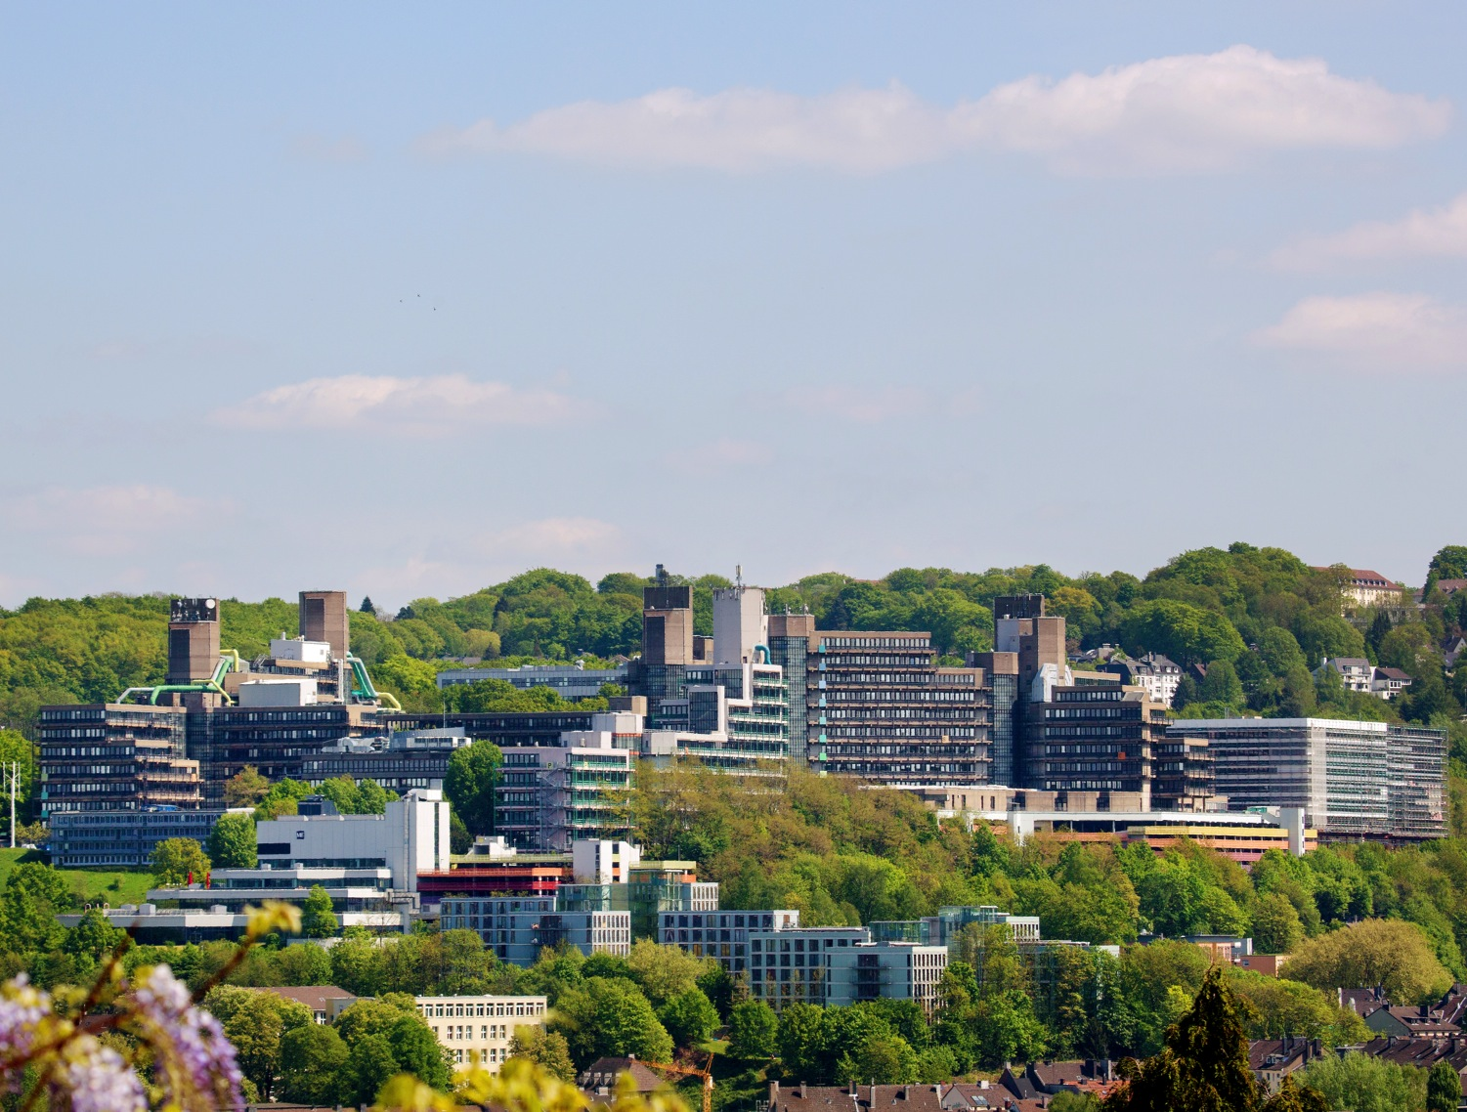

Forschungsdatenmanagement
- Speicherung
22.12.2023

Slide 2
Heute: Speicherung
Thema | Inhalte
Forschungsdatenrepositorium an ZIM und UB | PublicData
Zwischenspeicherung | *fs1, sciebo
Datenträger | Typen, Lebensdauer, Löschung

Slide 3
PublicData

Slide 4
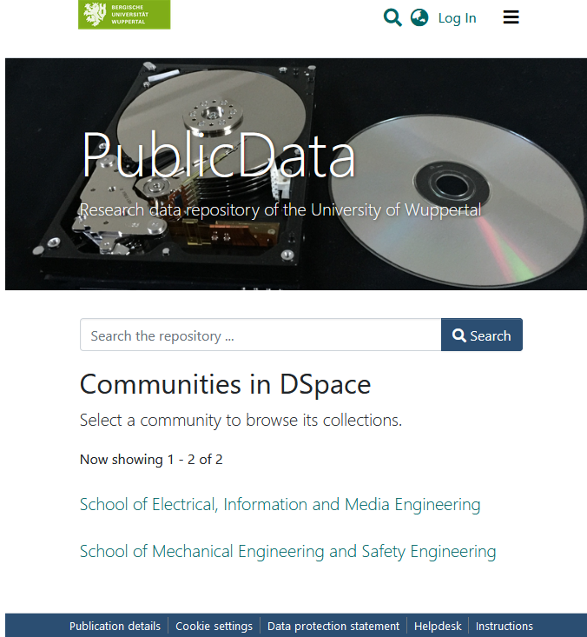
PublicData: institutionelles Forschungsdatenrepositorium der BUW
Öffentlich zugänglich unter publicdata.fdm.uni-wuppertal.de
Speicherung durch Datenerzeuger
DataCite DOI kann vergeben werden
Versionierung mit Admin-Hilfe
Speicherungs- und Veröffentlichungs-vereinbarung öffentlich unter:
fdm.uni-wuppertal.de/de/langzeitspeichern/repo/speicherungsvereinbarung

Slide 5
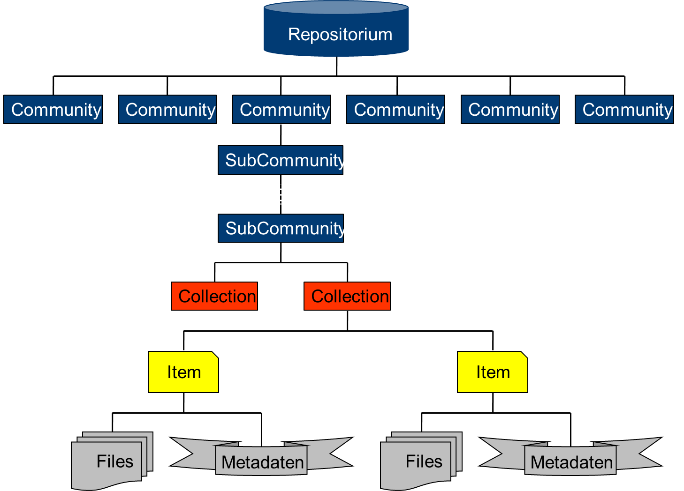
PublicData: Gliederung

Slide 6
PublicData: Vorbereitungen für die Speicherung
Login
mit ZIM-
Account
Submit-
Recht
erteilen
Collection
erzeugen
Collection
herrichten
Submit
DSpace Admin
Collection Admin
Submitter

Slide 7

PublicData: Submit Workflow
Datei-
beschreibung
eintragen
Lizenzauswahl
einblenden u.
CC-Lizenz
wählen
Metadaten
eintragen
Dateien
hochladen
Sperrfrist
setzen
Bedingungen
akzeptieren
unter „Upload files“
Unbedingt mit abschließen!
Maximalgröße einer einzelnen Datei: 10 GB
Maximalgröße des gesamten Items: 512 GB
Komprimierte Dateien erlaubt, z.B. *.zip

Slide 8
Repositoriums-Software: Dspace von Duraspace
Speicherschicht: eigene Daten-Cloud mit Software S3 von Amazon
Master-Copy hier
Ein auf HHU und Universität Siegen verteiltes Replikat
Metadaten
Forscher lädt Forschungsdaten
hoch und trägt Metadaten ein
DSpace
Siegen
DSpace
Wuppertal
DSpace
Düsseldorf
Automatische
Durchreichung
S3
Wuppertal
Automatische
Replikation
S3
Siegen
S3
Düsseldorf

Slide 9
Pflicht-Metadaten (Metadatenschema: Dublin Core). In englischer Sprache eintragen:
Authors | Autorenliste: Personen, die wesentliche Beiträge zu diesem Item geliefert haben
Title | Titel des Items: soll Item gut abgrenzen und trotzdem kurz sein
Date of Issue | Bei Zweitspeicherung das Datum der erstmaligen Speicherung, ansonsten das heutige Datum. Obligatorisch ist nur die Angabe des Jahres
Type | „Recording" für Audiodaten "Video" für Bewegtbilder "Image" für Bilddaten „Plan" für Pläne und Karten | "Software" für Quellcode oder ausführbare Programme "Technical Report" für Datendokumentation "Dataset" für alle anderen Forschungsdaten
Language | Die hauptsächlich in den Forschungsdaten verwendete Sprache. Falls der Item keine Texte bzw. Sprache enthält, z.B. bei rein numerischen oder Bilddaten, bitte "N/A" eintragen
Subject Keywords | Fachrichtungen, denen der Item zugeordnet werden kann
Abstract | Beschreibung des Items
+ weitere optionale Metadaten

Slide 10
Datenformate für die Langzeitarchivierung
Datenart | Datenformat
Text | PDF/A, XML/TEI
Tabellenkalkulation | CSV (Comma Separated Value)
Bild | TIFF, TIFF-LZW, JPEG2000
Vektorgrafik | XML/SVG

Slide 11
Tabellenkalkulation
Mikrosoft Excel
Comma Separated Value (CSV)
 | A | B | C
1 | x | y
2 | 1 | 3
3 | 1,5 | 3,5
4 | 1 | 4
x
y
Wichtigkeit
;
; Wichtigkeit
1
3
;
;
Export nach CSV
1,5
3,5
;
;
1
4
wichtig
;
; wichtig

Slide 12
PublicData: Qualitätskontrolle bei DOI-Vergabe
Qualitäts-
kontroll-
bericht
Submit
Workflow
Qualitäts-
kontrolle
DOI-
Vergabe
Ihr Qualitätskontrollbericht
  Englisch
  Listet Kontrollschritte auf, z.B.
    Plausibiltät und Vollständigkeit der Daten durch Visualisierung mit … geprüft
  Mindestens Lesbarkeitstests
    Alle Dateien im Format xyz können mit Software XYZ eingelesen werden
  An rathmann@uni-wuppertal.de schicken

Slide 13
Zwischenspeicherung

Slide 14
Hochverfügbarer Fileserver des ZIM mit Replikation und Disaster-Recovering: *fs1
 | kostenfrei | Erweiterung
Persönlicher Bereich | 5 GB | nicht möglich
Projekt | 8 GB | 0,60 €/40GB/Monat
Organisationseinheit | 40 GB/Mitarbeiter
Aktiver Filer
Gebäude P
Backupserver
Gebäude T
Standby Filer
Gebäude K
Client
alle 24 h
Read only (RO):
max. - 2h
Read-write
11 Tage
RO 5 Versionen:
- 10, 20, ... 50 min.
RO 5 Versionen:
- 10, 20,... 50 min
alle 1-2 h
RO 50 Versionen:
- 1h, 2h, ... 50h
RO 50 Versionen:
- 1h, 2h, ... 50h
RO 30 Versionen:
- 1d, 2d, ... 30d
RO 30 Versionen:
- 1d, 2d, ... 30d
RO 30 Versionen:
- 1w, 2w, ... 30w.
RO 30 Versionen:
- 1w, 2w, ... 30w.

Slide 15
Filehosting-Dienst „sciebo“ (NRW-Konsortium)
30 GB (Studierende), 500 GB (Beschäftigte), Projektboxen bis zu 2 TB, externe Nutzer können eingeladen werden (kein persönlicher Bereich)
Daten werden nur in Deutschland gespeichert und verarbeitet
Übertragung der Daten ist SSL-verschlüsselt
Keine Datensicherung (Backup), d.h. eigene externe Datensicherung notwendig
Personenbezogene Daten besonderer Kategorien dürfen nicht abgelegt werden
Anleitung für die Registrierung:
https://zim.uni-wuppertal.de/de/hilfe/anleitungen/sciebo/anleitung-registrierung

Slide 16
Datenträger
Arten, Lebensdauer, Löschung und Vernichtung

Slide 17
Anforderung
Aus den Grundsätzen zum Umgang mit Forschungsdaten an der Bergischen Universität Wuppertal:
„Forschungsdaten sind auf haltbaren und gesicherten Datenträgern mindestens zehn Jahre nach der Erhebung nach Abschluss des Vorhabens zu sichern.“

Slide 18
Teil I: Magnetische Medien

Slide 19
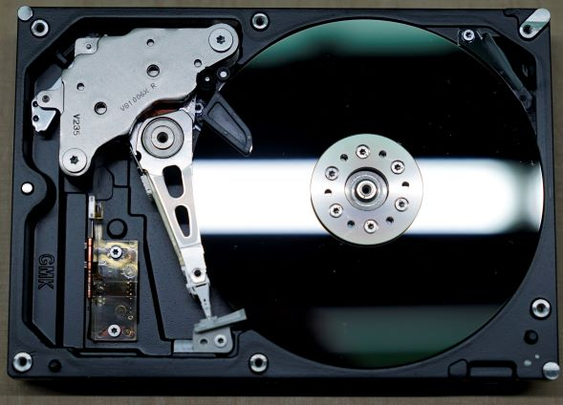
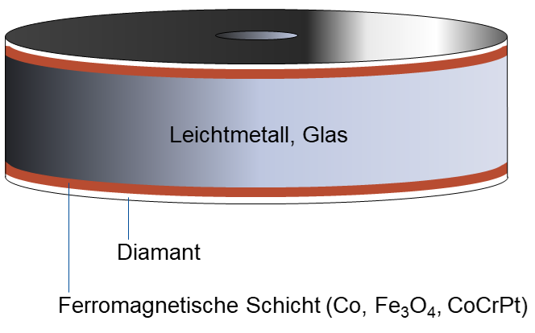
Festplatten-Laufwerke
Speichern durch Remanenz (verbleibende Magnetisierung)
Blockbasierte Adressierung
  Nur ganze Blöcke les-/schreibbar
  Gezieltes Überschreiben möglich, sofern ohne SSD
Lebensdauer (PC Magazin)
  Interne Festplatten: 5-10 Jahre
  Externe Festplatten: 10 Jahre

Slide 20
Löschen einzelner Dateien
Beim „Löschen“ wird nur der Verzeichniseintrag gelöscht
Dateiinhalte abgehängt, können aber mit Spezial-Software wiederhergestellt werden, solange noch nicht überschrieben
Notes:
Several good reasons exist why data owners should deal with licenses for their research data.
- Data owners can protect themselves against claims for indemnification.
- They can inhibit unwanted manners of data use.
- Data owners who use well-known licenses help data re-users since common well-known terms of use facilitate re-use. Without explicit license conditions national intellectual property rights have to be followed and these rights depend on the country.
- Many archives do not permit all possible license texts but let data owners choose one from a list of supported licenses.

Slide 21
Überschreiben einzelner Dateien mit Binär-Nullen unter Linux
In der Linux- oder MacOSX-Kommandozeile (Shell, Terminal, Konsole):
Data Dump
Spezialdatei, die beliebig viele Binär-Nullen liefert
Dateigröße (in Kilobyte, aufgerundet)
dd if=/dev/zero of=Ihre_zu_vernichtende_Datei bs=1k count=601
Input File
Output File
Block Size = 1 Kilobyte
Test:
cat –v Ihre_zu_vernichtende_Datei
^@^@^@^@^@^@^@^@^@^@^@^@^@^@^@^@^@^@^@^@^@^@^@^@^@^@^@^@^@^@^@^@^@
^@^@^@^@^@^@^@^@^@^@^@^@^@^@^@^@^@^@^@^@^@^@^@^@^@^@^@^@^@^@^@^@^@

Slide 22
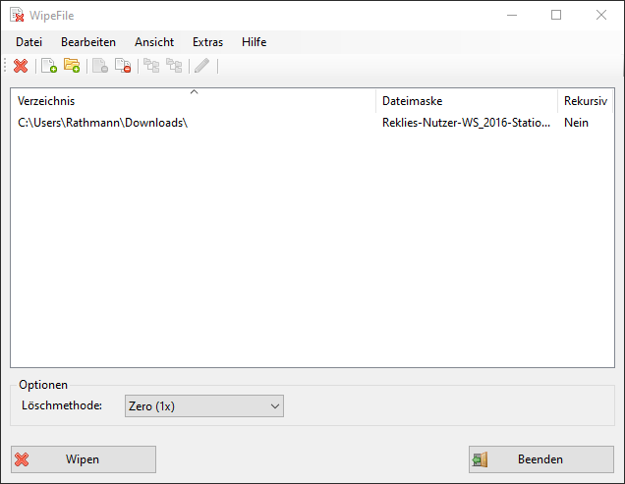
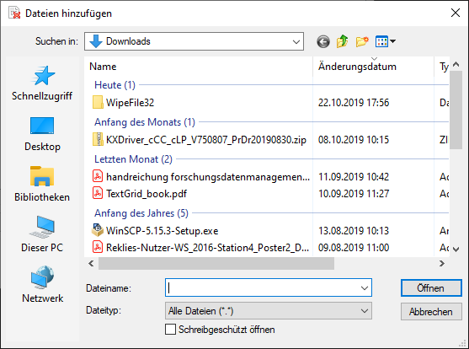
Überschreiben unter Windows
mit Wipe-File
  Von CHIP empfohlen
  Freeware
  Portable (ohne Installation)
Kostenpflichtiges Alternativprodukt z.B. O&O FileErase
  Kann nach Hersteller-angaben sogar SSDs überschreiben

Slide 23
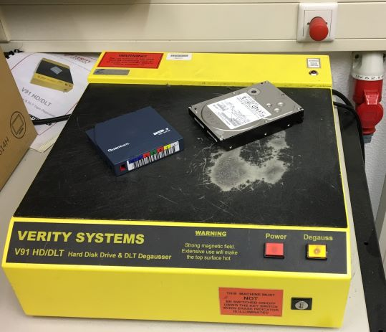
Magnetische Zerstörung (Degauss)
Festplatten und Magnetbänder können im starken Magnetfeld ummagnetisiert (gelöscht) werden.
Medien anschließend un-brauchbar, da Servo-informationen mit zerstört

Slide 24
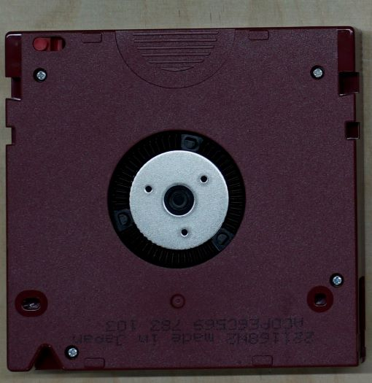
Magnetband (Bandkassetten, Cartridges)
Physikalisches Speicherprinzip: Remanenz
Bandkassetten haben 2 Spulen, Cartridges eine
Nur von vorn lesbar
Lebensdauer ca. 10 Jahre
Gehäuse nicht staubdicht

Slide 25
Teil II: Halbleiterlaufwerke

Slide 26
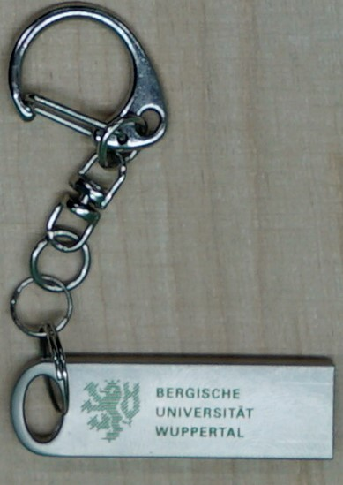
SSD (Solid State Drive, Halbleiterlaufwerk)
Keine Mechanik
Schneller als magnetische Medien
Adressierung indirekt: Flash Transition Layer
Interner Controller sorgt für gleichmäßige Belegung
Interne Garbage Collection mit blockweisen Löschvorgängen („Flash-Speicher“)
Speicherzelltyp | Maximalzahl Schreib-/Lesevorgänge
TLC (Triple-Level Cell) | ca. 1000 / ∞
MLC (Multi-Level Cell) | 3000-5000 / ∞

Slide 27
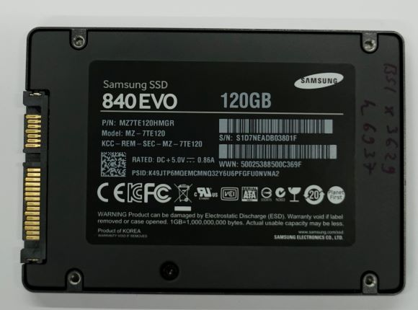
Flash-Speicher sicher löschen
Herkömmliche Software zum Überschreiben verkürzt nur die Lebensdauer
Sicheres Überschreiben nur mit ATA Secure Erase
  Beim Kauf prüfen, ob Software verfügbar!
  Zum Überschreiben mit SATA- oder PATA-Kabel anschließen, nicht USB
  Zusätzlich Stromkabel mit dem Netzteil verbinden
  Moderne Laufwerke können in den Urzustand zurückversetzt werden

Slide 28
Teil III: Optische Laufwerke

Slide 29
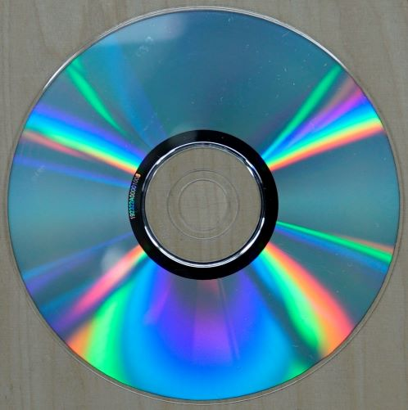
Optische Medien (z.B. CD-ROM, BD-R)
  BD-Brenner noch erhältlich
  Medien teurer als magnetische
  Shelf Life Time im Mittel 12 Jahre für BD-R nach Herstellerangabe (Verbatim)
  Recordable-Medien nicht direktem Sonnenlicht aussetzen
  RW-Medien sicher überschreibbar
  Abfallsammelstelle
Typische Kapazität pro Schicht, 12 cm Ø
CD | Compact Disk | 700 MB
DVD | Digital Versatile Disk | 4,7 GB
BD | Blue-ray Disk | 25 GB
Zahl der möglichen Schreibvorgänge
ROM | Read-Only Memory | Wird bei der Herstellung beschrieben
R | Recordable | Einmal beschreibbar
RW | ReWritable | Mehrmals beschreibbar

Slide 30
LTH (Low-to-High) BD-R

Slide 31
Teil IV: Entsorgung

Slide 32
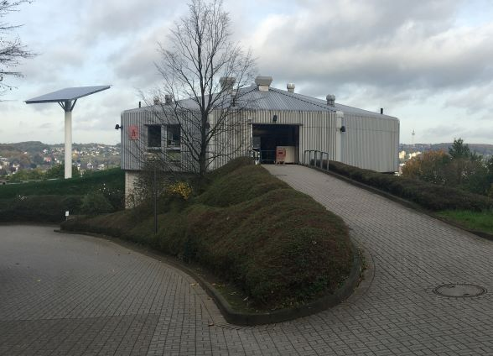
Zentrale Abfallsammelstelle
Gebäude A
Öffnungszeiten:
Di 13:00-14:00
Fr 10:00-11:00
Tel.: 2923 / 2435

Slide 33
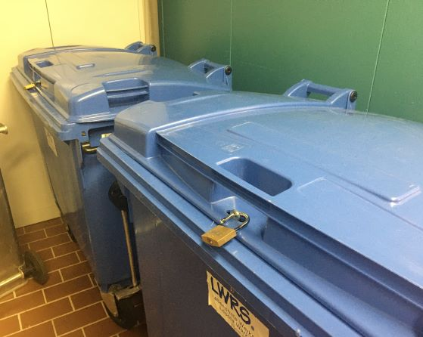
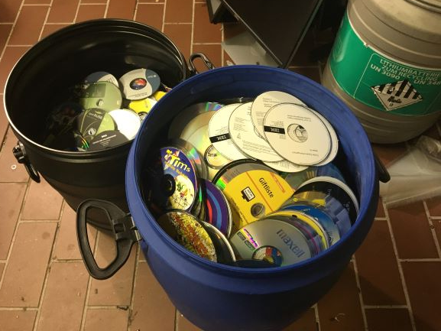
Aktenvernichtung und Recycling
Vom Blatt bis zum ganzen Aktenordner,
sichere Vernichtung durch Spezialfirma
CDs mit unkritischem Inhalt werden dem Recycling zugeführt.

Slide 34
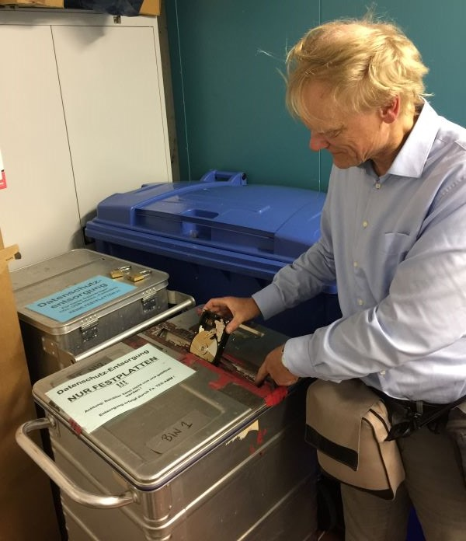
Vernichtung ganzer Datenträger
Die Universität bietet kostenfrei an:
Zuführung an eine zertifizierte Entsorgungsfirma zum Schreddern. Im Gebäude A werden Datenträger in einem verschlossenen Spezialcontainer mit Schlitz gesammelt.
Foto: Johanna Urbanik

Slide 35

Vielen Dank für Ihre Aufmerksamkeit!

